Slide 1
Introdução às Redes Neuronais Artificiais Redes de Perceptrons Multi-Camada

Slide 2
Sumário
Introdução
O elemento de Processamento
Redes Neuronais Artificiais
Aprendizagem
Tipos de Redes
Descrição dos Tipos de Redes

Slide 3
Redes neuronais
O que?
Para que?
Por que?

Slide 4
O que são Redes neuronais?
Modelos do cérebro e do sistema nervoso
Alto grau de paralelização
Processamento de informação muito mais como e cérebro do que como um computador serial
Aprendizagem
Princípios muito simples
Comportamentos muito complexos
Aplicações
Poderosos solucionadores de problemas
Modelos biológicos

Slide 5
Redes neuronais biológicas
Pombos como especialistas em arte (Watanabe et al. 1995)
Experimento:
Pombos em uma caixa de Skinner
São apresentadas pinturas de dois diferentes artistas (e.g. Chagall / Van Gogh)
Pombos recebem uma recompensa quando apresentados a um particular artista (p. e. Van Gogh)

Slide 6
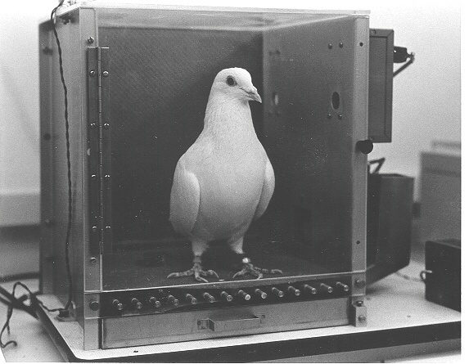

Slide 7
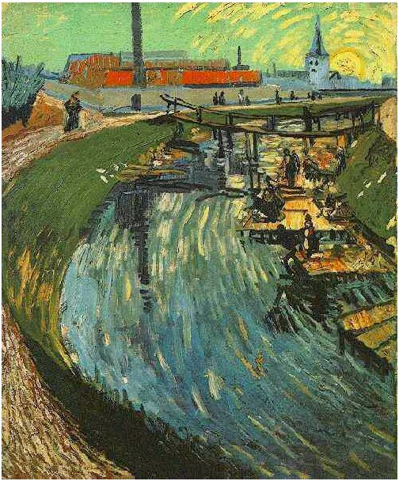
Notes:
Canal with Women Washing, 1888

Slide 8
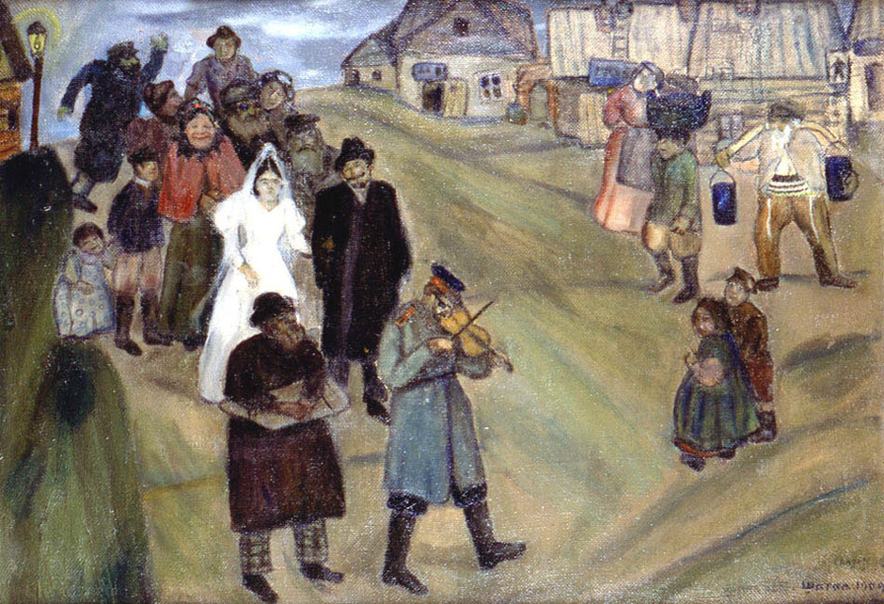

Slide 9
Redes neuronais biológicas
Pombos foram capazes de discriminar entre Van Gogh e Chagall com acurácia de 95% (quando foram apresentados a pinturas com as quais haviam sido treinados)
Para pinturas dos mesmos artistas que ainda não haviam sido vistas pelos pombos a discriminação ficou em 85%
Pombos não memorizam simplesmente as pinturas
Eles podem extrair e reconhecer padrões (o ‘estilo’)
Eles generalizam a partir do que já viram para fazer predições
Nisto é que as Redes neuronais (biológicas ou artificiais) são boas (ao contrário dos computadores convencionais)

Slide 10
Para que?
Para resolver um problema no qual exista incerteza sobre um dado fenômeno.
O usuário levanta informações que julga poder ajudar na solução do problema ou redução da incerteza.

Slide 11
Interpretação da incerteza
Pode-se imaginar que cada atributo seja uma coordenada do ponto representativo da amostra, ou instância, em um hiper-espaço cuja dimensão é o número de atributos.

Slide 12
Por que?
Porque há necessidade de uma metodologia para balizar as tentativas de obtenção de uma solução aproximada.
Existem outras metodologias:
Estatística
Lógica Fuzzy
Médias móveis
KNN
A metodologia de Redes neuronais é intelectualmente fascinante e dá bons resultados.

Slide 13
Taxonomia de Redes neuronais
As Redes neuronais podem ser classificadas em:
Redes com pesos fixos
Redes supervisionadas
Redes não supervisionadas

Slide 14
Redes neuronais com pesos fixos
Redes com pesos fixos são aquelas nas quais os pesos das sinapses (conexões entre elementos de processamento) são fixos e armazenados.
modelos de Hopfield.

Slide 15
Redes neuronais Supervisionadas
Redes Supervisionadas são aquelas nas quais os padrões de treinamento devem ser fornecidos em pares do tipo
<Entrada, Saída correspondente>
São supervisionados a maioria dos paradigmas de Redes neuronais:
Perceptrons multi-camada com retro-propagação do erro.
Redes de base radial.
Probabilistic neural networks (PNN)
General regression neural networks (GRNN)
Convolutional neural networks
Etc.

Slide 16
Redes Neuronais Não Supervisionadas
São aquelas nas quais os padrões de treinamento contém apenas a Entrada.
São Não Supervisionados os paradigmas de
ART
Kohonen
Contra propagação
Etc.

Slide 17
Definição
Uma rede neuronal artificial é uma construção matemática simplificada inspirada no modelo biológico do sistema nervoso dos animais.

Slide 18
Neurônios
O principal componente do sistema nervoso dos animais é uma célula denominada neurônio, que funciona como um elemento de processamento ou processador
Seu aspecto esquemático é mostrado na figura que se segue

Slide 19
Neurônio natural

Slide 20
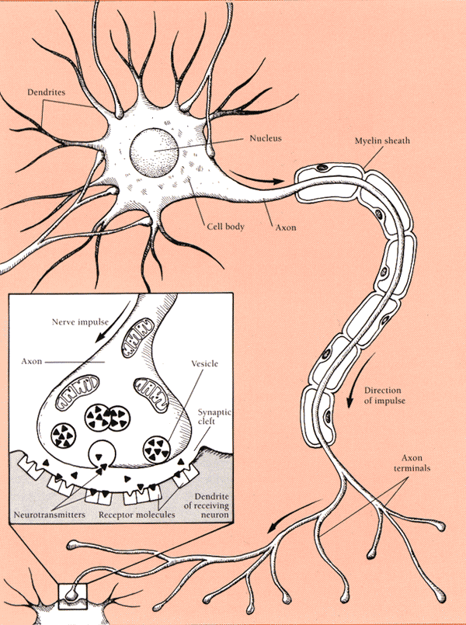
Neurônio natural

Slide 21
Neurônios artificiais
Elemento de processamento (EP) ou unidade de processamento ou neurônio artificial é composto de uma função de entrada ou função somadora e de uma função de saída ou função de ativação ou função de patamar.
Cada elemento de processamento pode receber um ou mais dados de entrada sendo cada um deles proveniente do meio ambiente ou de outro neurônio.
Em uma unidade de tempo cada conexão só recebe um dado de entrada
Um elemento de processamento só tem uma saída
A saída pode ser direcionada, em paralelo, a diversos neurônios

Slide 22
O Elemento de Processamento
Função de Base
Função de Ativação
Conexão entre neurônios

Slide 23
Modelo de Elemento de Processamento
Elemento de processamento
x₀=1
Entrada
Pesos
w_{j0}
x₁
w_{j1}
Função de Base (Somadora)
Função de Ativação
Saída
x₂
w_{j2}
y_{j}
w_{jn}
x_{n}

Slide 24
Conexões entre neurônios
As conexões entre neurônios são ponderadas
Uma conexão virtual especial chamada de conexão ou entrada de polarização serve para implementar o conceito de valor de patamar
Em um neurônio com n conexões de entrada o valor da entrada na sinapse de ordem i é x_{i}
O valor da entrada de polarização é sempre x₀=1

Slide 25
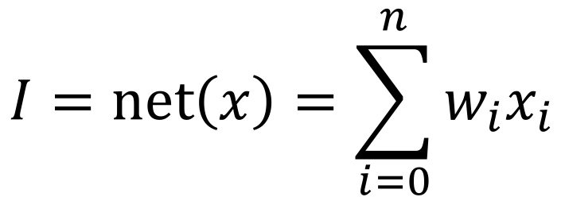
Função de Base Somadora
A função somadora pode ser apresentada como:
$$I=net\left(x\right)=\sum_{i=0}^{n}{w_{i}x_{i}}$$

Slide 26
Função de Ativação
Transformam números reais em números entre 0 e 1 ou entre -1 e 1.
Mapeiam o domínio da ativação do neurônio no domínio de saída
Funções usuais:
Linear, rampa, degrau, sigmóides (logística ou tangente hiperbólica)

Slide 27
Funções de Base Global
Definidas como funções da distancia do vetor de padrões a um hiperplano
Sua base é global pois assumem valores em todo o domínio de definição do problema
A função a ser aproximada se torna uma combinação de sigmoidais, que sendo definidas em todo o espaço de medidas exigem muitas iterações até chegar a uma combinação adequada

Slide 28
Funções de Base Local
Definidas na vizinhança de um elemento de processamento assumindo valores negligíveis fora da vizinhança desse elemento, podendo ser de dois tipos:
Baseadas em estimativa das funções de densidade de probabilidade
Baseadas em aproximação de funções iterativas

Slide 29
Rede Neural Artificial
Uma Rede Neural Artificial consiste de diversos elementos de processamento interconectados.
Esses elementos usualmente são organizados em grupos denominados camadas.
Redes neuronais constituem-se em sequências de camadas com conexões entre elas (completas ou aleatórias).
Destacam-se duas camadas, de contato com o exterior: a camada de entrada de dados e a camada de saída.
Todas as demais camadas porventura existentes são chamadas de camadas ocultas.

Slide 30
Exemplo de RNA

Slide 31
Arquitetura das redes neuronais
Topologia
Camada única (Perceptron)
Multicamadas (camadas ocultas)
Tipo de aprendizado
Supervisionado
Não supervisionado
Classificação dinâmica
Retroalimentação
Feed forward

Slide 32
Redes neuronais
Camadas
Camada de entrada
Camadas ocultas
Camada de saída
Função de base
Combinação das entradas
Função de ativação
Saída
Aprendizado

Slide 33
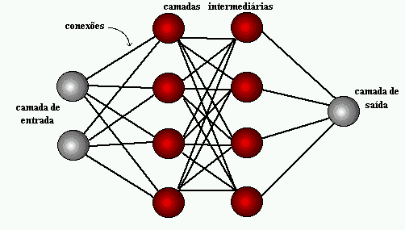
Organização em camadas

Slide 34
Organização em camadas
As camadas são classificadas em três grupos:
Camada de entrada:
Padrões são apresentados à rede.
Camadas intermediárias ou escondidas:
Concentram a maior parte do processamento através das conexões ponderadas.
Podem ser consideradas como extratoras de características
Camada de saída:
Onde o resultado final é computado e apresentado de volta.

Slide 35
Operação das Redes neuronais
A operação das Redes neuronais compreende duas fases :
Aquisição do conhecimento ou treinamento ou aprendizagem.
Recuperação (uso).

Slide 36
Aquisição de conhecimento
O treinamento consiste na adaptação ou modificação dos pesos das conexões em resposta a estímulos apresentados à camada de entrada e, opcionalmente, à camada de saída.
Um estímulo apresentado à camada de saída corresponde à resposta desejada a um estímulo apresentado à camada de entrada.
Quando isto acontece ocorre a aprendizagem supervisionada.
Caso não seja fornecida nenhuma saída ocorre a aprendizagem não supervisionada.

Slide 37
Recuperação
A recuperação ou utilização é a obtenção da resposta gerada pela Rede Neuronal, em sua camada de saída em reação a um estímulo apresentado à camada de entrada.

Slide 38
Aprendizagem
Como já vimos a aprendizagem pode ser classificada em:
Aprendizagem Não supervisionada
Aprendizagem Supervisionada
Aprendizagem por Reforço

Slide 39
Regra de Hebb
“Quando um axônio de uma célula A está próximo o suficiente de excitar a célula B e repetidamente ou persistentemente participa da ativação desta, um processo de crescimento ou mudança metabólica ocorre em uma ou ambas as células, de tal forma que a eficiência de A em ativar B é aumentada”
Portanto, a cada apresentação do padrão a saída fica mais reforçada

Slide 40
Regra de Hebb
Em termos práticos:
Se dois neurônios em cada lado de uma sinapse (conexão) são ativados simultaneamente (sincronamente), então a “força” daquela sinapse deve ser aumentada
Se dois neurônios em cada lado de uma sinapse são ativados assincronamente, então aquela sinapse dever ser enfraquecida

Slide 41
Aprendizagem de Hopfield
A aprendizagem de Hopfield baseia-se no sistema olfativo de uma lesma de jardim modelado em um sistema computacional de elementos de processamento interconectados buscando a energia mínima para o sistema.
O funcionamento dos neurônios é uma operação de patamar e a memória consiste em informação armazenada nas conexões entre neurônios.

Slide 42
Aprendizagem competitiva
Regra de aprendizagem na qual os elementos de processamento competem para responder a um dado estímulo
O vencedor adapta-se para tornar-se ainda mais próximo ao estímulo

Slide 43
Aprendizagem competitiva
A frase que caracteriza este tipo de aprendizagem é “o vencedor leva tudo”.
Para que isto ocorra as unidades de saída são completamente conectadas umas às outras, sendo que os pesos destas conexões são todos negativos
Com estes pesos cada elemento procura inibir a ativação de todos os demais elementos
Este tipo de conexão leva a tendências de vitória irresistíveis

Slide 44
Aprendizagem supervisionada
Para cada estímulo a rede se adapta para gerar uma saída próxima do estímulo de saída.
Pode ser dos tipos:
Regra Delta
Backpropagation
Delta Barra Delta
Delta Barra Delta Estendida

Slide 45
Regra Delta
Algoritmo que fornece convergência para o único conjunto de pesos que dá o menor erro quadrático médio entre as saídas desejadas e obtidas para o conjunto do exemplo.

Slide 46
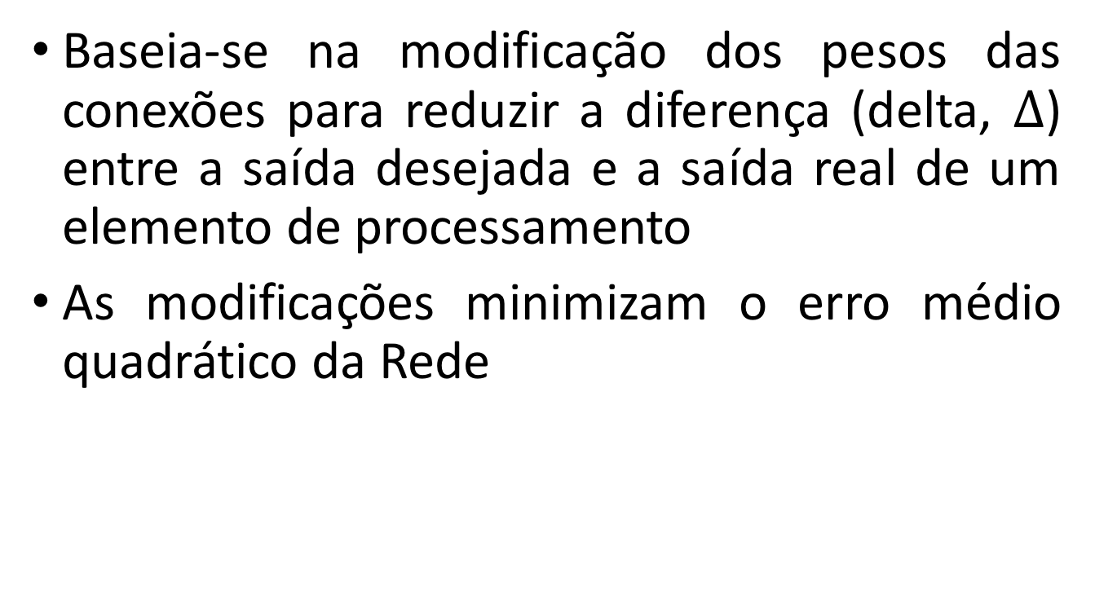
Regra Delta
Baseia-se na modificação dos pesos das conexões para reduzir a diferença (delta, $∆$) entre a saída desejada e a saída real de um elemento de processamento
As modificações minimizam o erro médio quadrático da Rede

Slide 47
Regra Delta
O erro delta da camada de saída é transformado pela derivada da função de transferência e é usado na camada anterior da Rede para ajustar o peso das conexões de entrada
O erro é propagado para trás para as camadas anteriores, uma de cada vez, até atingir a camada de entrada

Slide 48
Regra do Gradiente Descendente
Semelhante à Regra Delta pois também usa a derivada da função de transferência para modificar o erro delta
A diferença é o uso de uma constante de proporcionalidade da taxa de aprendizagem juntada ao fator final de modificação
Converge mais lentamente que a Regra Delta

Slide 49
Estratégia de Aprendizagem
A regra de aprendizagem especifica a maneira como os pesos se adaptam em resposta aos exemplos de treinamento (estímulos de entrada)
Parâmetros que governam a regra de aprendizagem podem variar com o tempo, à medida que a aprendizagem progride
O controle dessa variação de parâmetros é chamado de Estratégia de Aprendizagem ("learning schedule“)

Slide 50
Propagação dos estímulos
Estímulos apresentados à camada de entrada podem se propagar aos elementos das demais camadas, com alimentação para diante em uma "feedforward network”
Cada elemento que receba um estímulo o propaga usando suas funções de soma e de propagação
Em alguns tipos de redes existe, também, propagação para trás ou retro alimentação caracterizando "backpropagation network"

Slide 51
Tipos de Redes ou Paradigmas de Redes
Hopfield
Perceptron
Retro Propagação
Boltzmann
Contra propagação
Regressão Geral
LVQ
STN
Base Radial
PNN

Slide 52
Perceptron
Proposto por Rosenblatt (1959) para reconhecimento de letras maiúsculas do alfabeto.
É uma rede direta consistindo de unidades binárias, que aprendem a classificar padrões através de aprendizado supervisionado
Introduz formalmente uma lei de treinamento
Modela o neurônio fazendo a soma ponderada de suas entradas e enviando o resultado 1 se a soma for maior do que algum resultado inicial ajustável (caso contrário, ele envia 0)

Slide 53
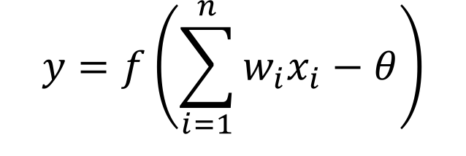
O Perceptron
$$y=f\left(\sum_{i=1}^{n}{w_{i}x_{i}}−θ\right)$$

Slide 54
Mark I Perceptron
Uma câmara produzia imagem de 400 pixels (20x20)
Quadro de conexões seleciona que entradas são passadas para os perceptrons.
Potenciômetros como pesos.
Motores elétricos modificavam os pesos.

Slide 56
Perceptron: problemas
Rosenblatt (1962) provou que:
Uma rede Perceptron é capaz de Aprender tudo que puder Representar
Representação refere-se à habilidade do sistema neural de representar (simular) uma função específica.
Aprendizado refere-se à existência de um procedimento sistemático de aquisição de conhecimento (ajuste dos pesos), de forma a produzir a função desejada

Slide 57
Perceptron: Problema
Minsky & Papert provaram (Perceptrons 1969) que existem séries restrições sobre o que as redes Perceptron são capazes de representar.
Por exemplo, as redes Perceptron não são capazes de representar a função OU-Exclusivo.

Slide 58
Perceptron: Problema
Não funciona com classes não-linearmente separáveis como OU-exclusivo.

Slide 59
Solução XOR com camadas

Slide 60
Perceptrons multi-camadas
Perceptrons multi-camadas ou Multi-layer perceptrons (MLP) começaram a ser desenvolvidos para ocupar o espaço deixado pelas limitações dos perceptrons.
Werbos (1974) criou o algoritmo de backpropagation ou retro-propagação que permeteu o uso de uma rede neuronal de três (ou mais) camadas.

Slide 61
Rede de Perceptrons Multi-camada

Slide 62
Perceptron extendido
Substitui a função de ativação por limiar por outras funções continuas.
…e deriváveis. <- Fundamental para aplicar o algoritmo que vamos a ver.

Slide 63
Retro-propagação dos erros
Quando a saída gerada por uma rede neural não coincide com o estímulo de saída existe um erro que necessita ser corrigido.
Redes de perceptrons multi-camada enfrentam este problema com a "Atribuição de Créditos", supondo que todos os EP e suas conexões devem partilhar a responsabilidade pelo erro
A correção é feita propagando o erro para trás (para correção das conexões entre EP) pelas conexões da camada anterior até atingir a camada de entrada

Slide 64
Retro propagação
Redes de Retro Propagação possuem uma camada de entrada, uma camada de saída e uma ou mais camadas intermediárias.
Cada camada é completamente conectada à camada sucessora

Slide 65
Fases Apredizagem/Utilização

Slide 66
Mecanismo de Retro-propagação
Propagar a entrada através das camadas ocultas até a saída
Determinar o erro na camada de saída
Propagar os erros de volta até a camada de entrada
A Retro-propagação não é utilizada na recuperação, apenas no treinamento

Slide 67
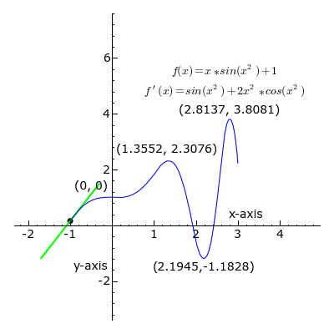
Derivada de uma função
O movimento no sentido de -f’ minimiza a função.

Slide 68
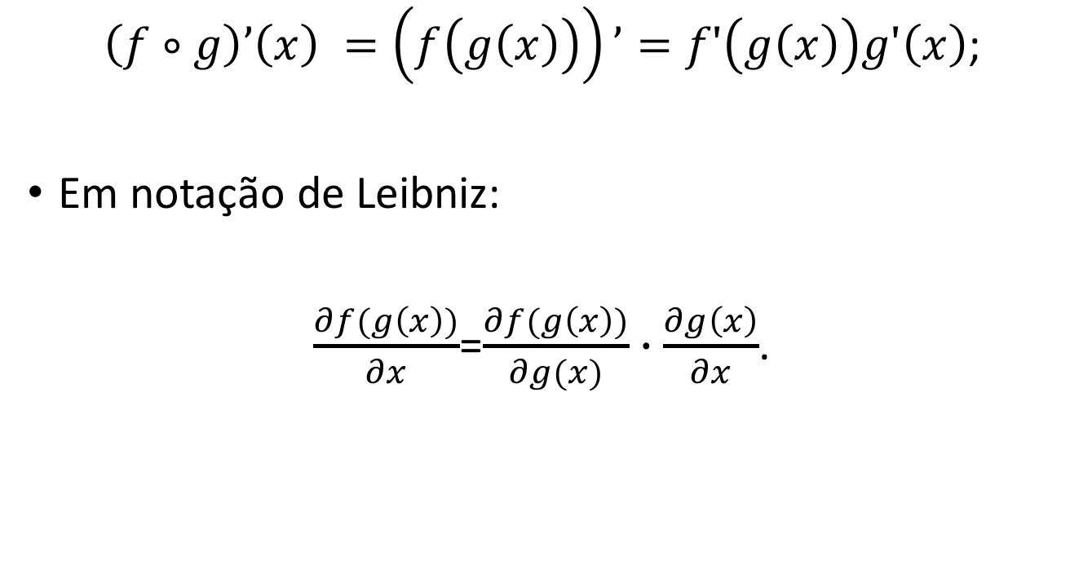
Lembrado a regra da cadeia
$\left(f∘g\right)’\left(x\right) =\left(f\left(g\left(x\right)\right)\right)’=f′\left(g\left(x\right)\right)g′\left(x\right)$;
Em notação de Leibniz:
$\frac{∂f(g\left(x\right))}{∂x}$=$\frac{∂f(g\left(x\right))}{∂g(x)}∙\frac{∂g\left(x\right)}{∂x}$.

Slide 69
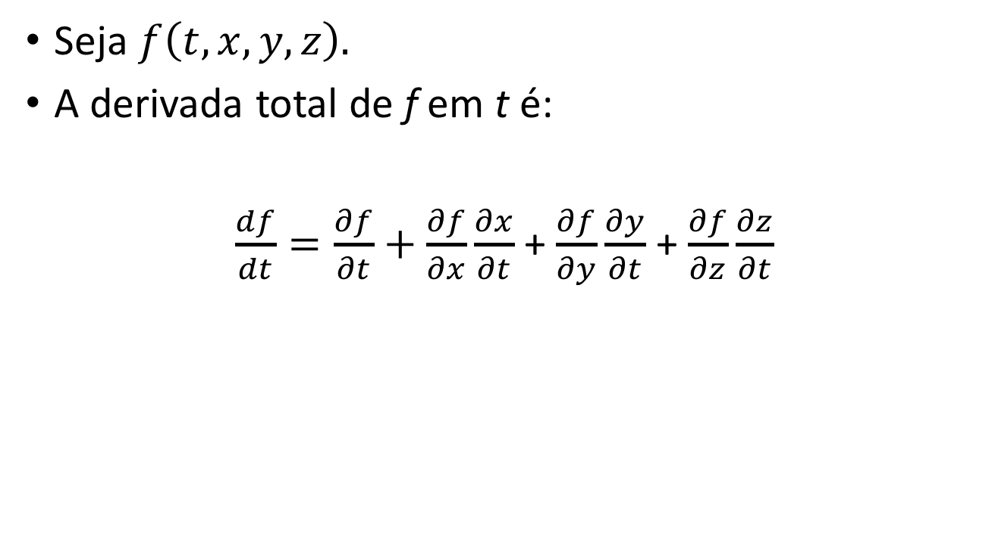
Lembrando derivadas totais
Seja $f\left(t,x,y,z\right).$
A derivada total de f em t é:
$\frac{df}{dt}=\frac{∂f}{∂t}+\frac{∂f}{∂x}\frac{∂x}{∂t}$ +$\frac{∂f}{∂y}\frac{∂y}{∂t}$ + $\frac{∂f}{∂z}\frac{∂z}{∂t}$

Slide 70
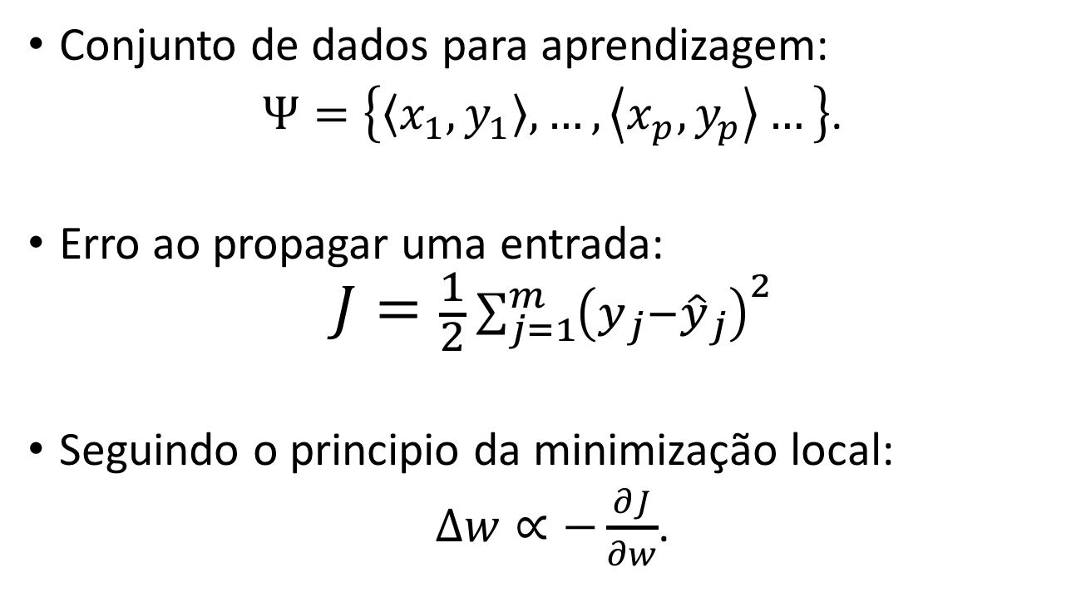
Princípios fundamentais
Conjunto de dados para aprendizagem:
$Ψ=\left\{\left\langle x_{1},y_{1}\right\rangle ,…,\left\langle x_{p},y_{p}\right\rangle …\right\}$.
Erro ao propagar uma entrada:
$$J=\frac{1}{2}\sum_{j=1}^{m}{{\left(y_{j}−{\hat{y}}_{j}\right)}^{2}}$$
Seguindo o principio da minimização local:
$∆w∝−\frac{∂J}{∂w}$.

Slide 71
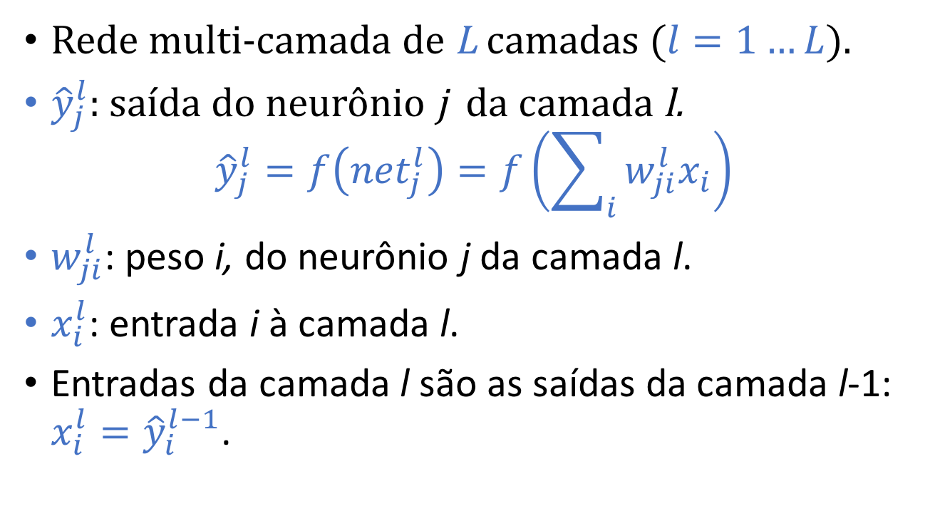
Notação
Rede multi-camada de L camadas ($l=1…L$).
${\hat{y}}_{j}^{l}$: saída do neurônio j da camada l.
$${\hat{y}}_{j}^{l}=f\left({net}_{j}^{l}\right)=f\left(\sum_{i}{w_{ji}^{l}x_{i}}\right)$$
$w_{ji}^{l}$: peso i, do neurônio j da camada l.
$x_{i}^{l}$: entrada i à camada l.
Entradas da camada l são as saídas da camada l-1: $x_{i}^{l}={\hat{y}}_{i}^{l−1}$.

Slide 72
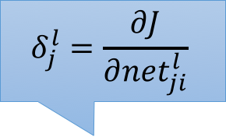
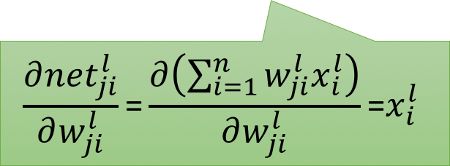
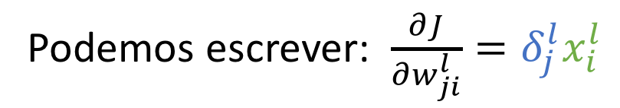
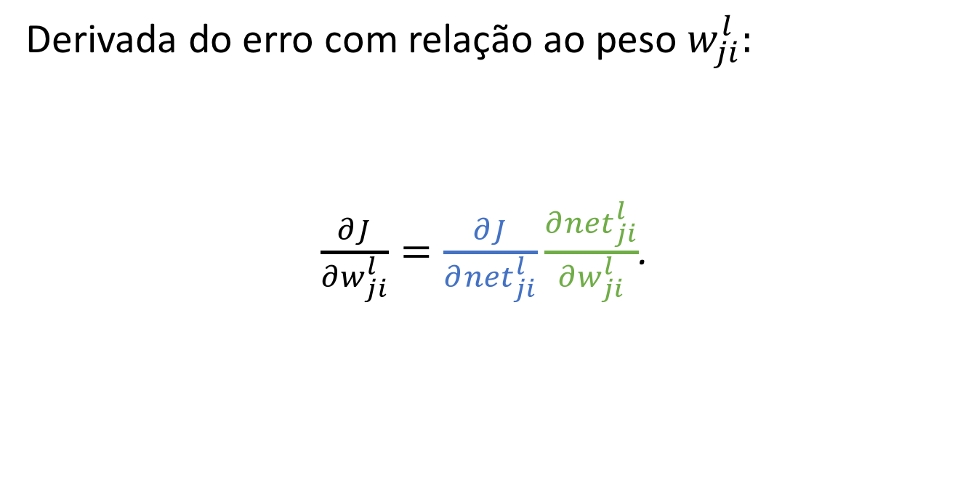
Derivada do erro com relação ao peso $w_{ji}^{l}:$
$\frac{∂J}{∂w_{ji}^{l}}=\frac{∂J}{∂{net}_{ji}^{l}}\frac{∂{net}_{ji}^{l}}{∂w_{ji}^{l}}$.
$$δ_{j}^{l}=\frac{∂J}{∂{net}_{ji}^{l}}$$
$$\frac{∂{net}_{ji}^{l}}{∂w_{ji}^{l}}\text{=}\frac{∂\left(\sum_{i=1}^{n}{w_{ji}^{l}x_{i}^{l}}\right)}{∂w_{ji}^{l}}\text{=}x_{i}^{l}$$
Podemos escrever: $\frac{∂J}{∂w_{ji}^{l}}=δ_{j}^{l}x_{i}^{l}$

Slide 73
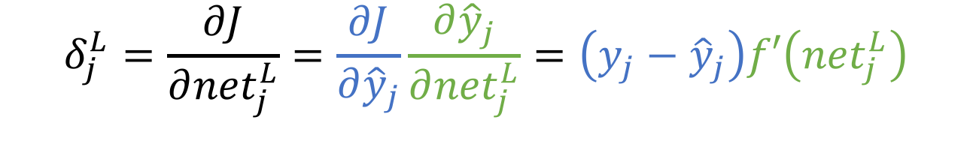
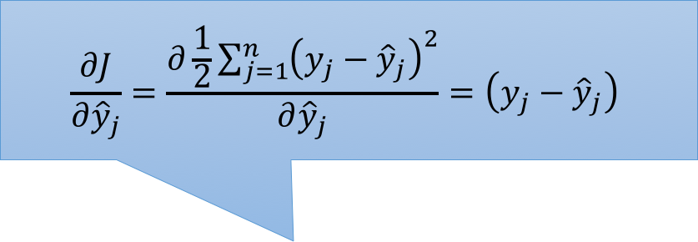
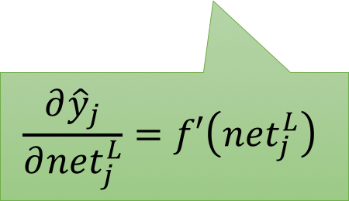

Deltas: camada de saída ($l=L$)
$$\frac{∂J}{∂{\hat{y}}_{j}}=\frac{∂\frac{1}{2}\sum_{j=1}^{n}{{\left(y_{j}−{\hat{y}}_{j}\right)}^{2}}}{∂{\hat{y}}_{j}}=\left(y_{j}−{\hat{y}}_{j}\right)$$
$$δ_{j}^{L}=\frac{∂J}{∂{net}_{j}^{L}}=\frac{∂J}{∂{\hat{y}}_{j}}\frac{∂{\hat{y}}_{j}}{∂{net}_{j}^{L}}=\left(y_{j}−{\hat{y}}_{j}\right)f′\left({net}_{j}^{L}\right)$$
$$\frac{∂{\hat{y}}_{j}}{∂{net}_{j}^{L}}=f′\left({net}_{j}^{L}\right)$$

Slide 74

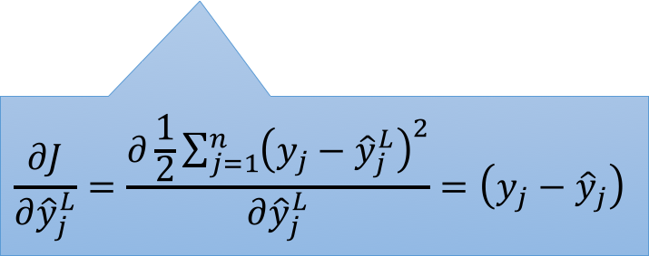
Deltas: camada oculta ()
$$δ_{j}^{L}=\frac{∂J}{∂{net}_{j}^{L}}=\frac{∂J}{∂{\hat{y}}_{j}^{L}}\frac{∂{\hat{y}}_{j}}{∂{net}_{j}^{L}}=\left(y_{j}−{\hat{y}}_{j}\right)f′\left({net}_{j}^{L}\right)$$
$$\frac{∂J}{∂{\hat{y}}_{j}^{L}}=\frac{∂\frac{1}{2}\sum_{j=1}^{n}{{\left(y_{j}−{\hat{y}}_{j}^{L}\right)}^{2}}}{∂{\hat{y}}_{j}^{L}}=\left(y_{j}−{\hat{y}}_{j}\right)$$

Slide 75
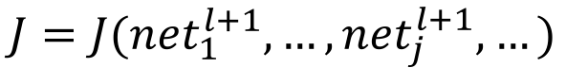
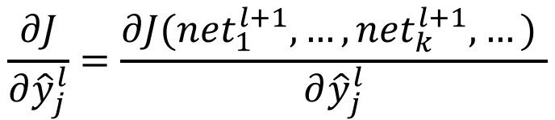
Deltas: camadas ocultas
Considerando o erro J como uma função de todos os neurônios que recebem entrada do neurônio de interesse.
$$J=J({net}_{1}^{l+1},…,{net}_{j}^{l+1},…)$$
Então, podemos dizer que:
$$\frac{∂J}{∂{\hat{y}}_{j}^{l}}=\frac{∂J({net}_{1}^{l+1},…,{net}_{k}^{l+1},…) }{∂{\hat{y}}_{j}^{l}}$$

Slide 76
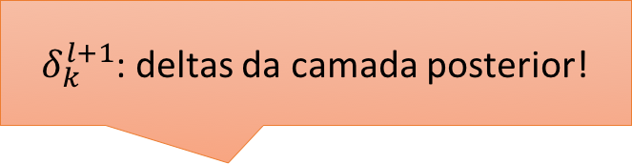
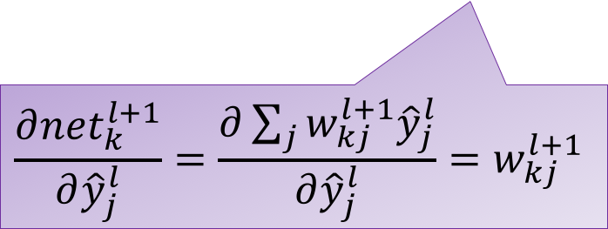
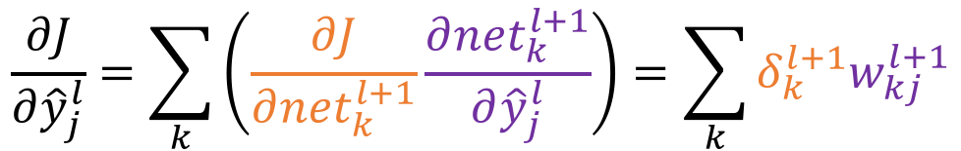
Camada oculta: derivadas totais
Aplicando as derivadas totais:
$δ_{k}^{l+1}$: deltas da camada posterior!
$$\frac{∂J}{∂{\hat{y}}_{j}^{l}}=\sum_{k}{\left(\frac{∂J}{∂{net}_{k}^{l+1}}\frac{∂{net}_{k}^{l+1}}{∂{\hat{y}}_{j}^{l}}\right)=\sum_{k}{δ_{k}^{l+1}w_{kj}^{l+1}}}$$
As entradas à camada l+1 são as saídas da camada l.
$$\frac{∂{net}_{k}^{l+1}}{∂{\hat{y}}_{j}^{l}}=\frac{∂\sum_{j}{w_{kj}^{l+1}{\hat{y}}_{j}^{l}}}{∂{\hat{y}}_{j}^{l}}=w_{kj}^{l+1}$$

Slide 77
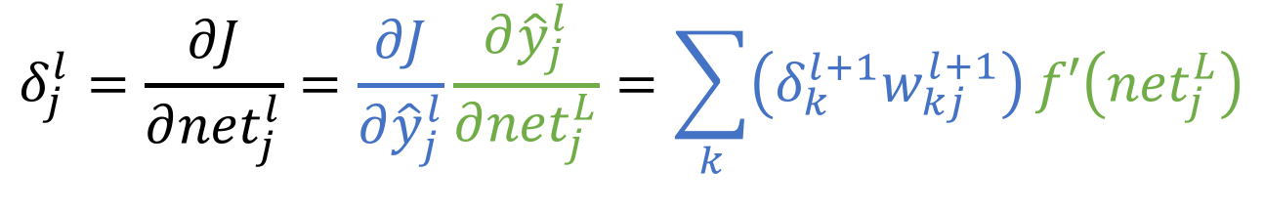
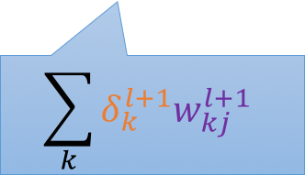
Retro-propagação do error às camadas ocultas
Os deltas das camadas superiores são usados para calcular os das camadas mais internas.
$$δ_{j}^{l}=\frac{∂J}{∂{net}_{j}^{l}}=\frac{∂J}{∂{\hat{y}}_{j}^{l}}\frac{∂{\hat{y}}_{j}^{l}}{∂{net}_{j}^{L}}=\sum_{k}{\left(δ_{k}^{l+1}w_{kj}^{l+1}\right)}f′\left({net}_{j}^{L}\right)$$
$$\sum_{k}{δ_{k}^{l+1}w_{kj}^{l+1}}$$

Slide 78
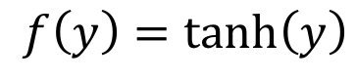
Derivadas das funções de ativação
Para a função logística:
Para a função tangente hiperbólica
$$f\left(y\right)=\tanh\left(y\right)$$

Slide 79
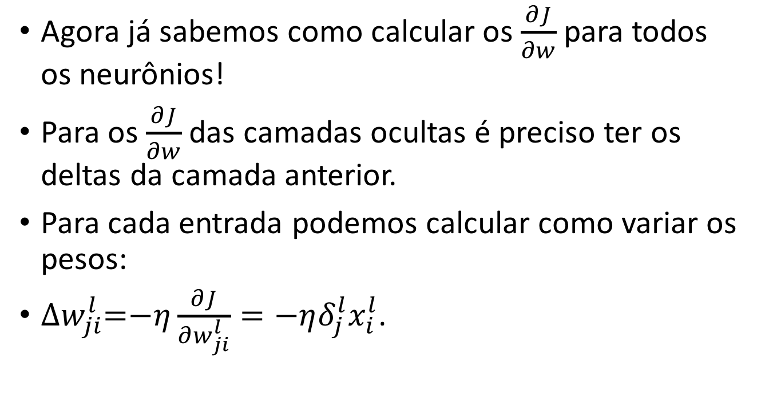
Resumindo
Agora já sabemos como calcular os $\frac{∂J}{∂w}$ para todos os neurônios!
Para os $\frac{∂J}{∂w}$ das camadas ocultas é preciso ter os deltas da camada anterior.
Para cada entrada podemos calcular como variar os pesos:
${∆w}_{ji}^{l}=﷮−η\frac{∂J}{∂w_{ji}^{l}}=−ηδ_{j}^{l}x_{i}^{l}$.

Slide 80
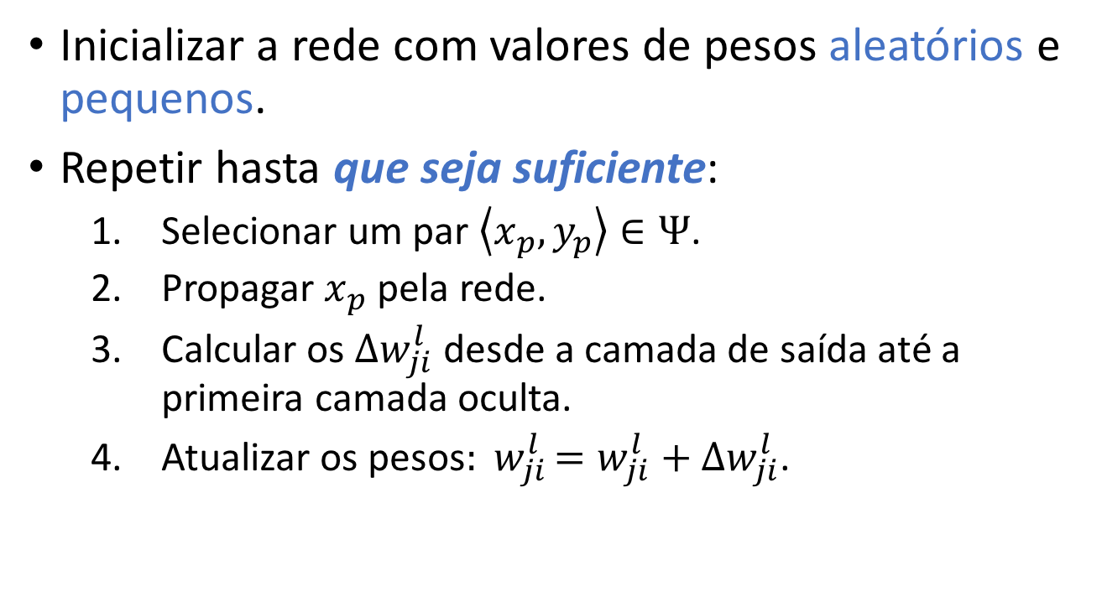
Algoritmo de retropropagação do erro
Inicializar a rede com valores de pesos aleatórios e pequenos.
Repetir hasta que seja suficiente:
Selecionar um par $\left\langle x_{p},y_{p}\right\rangle ∈Ψ$.
Propagar $x_{p}$ pela rede.
Calcular os ${∆w}_{ji}^{l}$ desde a camada de saída até a primeira camada oculta.
Atualizar os pesos${: w}_{ji}^{l}=w_{ji}^{l}+{∆w}_{ji}^{l}$.

Slide 81
Características do MLP
Aproximador Universal de Funções
Uma única camada intermediária é capaz de aproximar qualquer função contínua definida em um hipercubo
Alta capacidade de generalização
Convergência para mínimo global não garantida
Em alguns casos, lento na aprendizagem

Slide 82
Termo de “momentum”
Caso uma porção do incremento de peso anteriormente calculado seja adicionado ao incremento atual pode-se modificar a equação, fazendo como que um filtro “passa-baixas” pelo qual as tendências gerais sejam reforçadas e o comportamento oscilatório seja inibido
O termo de momentum, os tipos de aprendizagem Regra Delta Barra Delta e Delta Barra Delta Estendida são otimizações utilizadas para acelerar o treinamento em máquinas lentas e caíram em desuso

Slide 83
Termo de “momentum”
Usualmente se utilizam como default
lcoef = 0,5
momentum = 0,9

Slide 84
Acumulação de pesos para a atualização
Pode-se aumentar a velocidade de convergência fazendo a propagação de pesos depois do processamento de alguns pares de estímulos, em vez de o fazer logo após o processamento de cada par
O número de pares de entrada e saída que é apresentado durante a acumulação é chamado de “época”

Slide 85
Redes de Retro Propagação
Atualmente a arquitetura de Redes neuronais por retro propagação é a mais popular, eficaz e mais fácil de modelar para redes complexas e em múltiplas camadas
Ela é mais usada que todas as outras arquiteturas juntas

